Slide 1
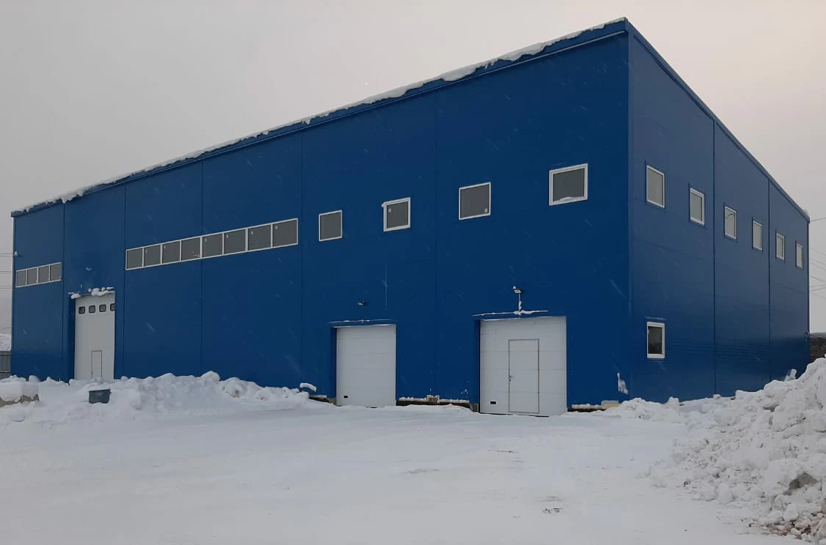
«Документация по планировке территории в границах земельного участка с кадастровым номером 38:22:060002:22, предусматривающая размещение объекта «Токарный цех с гаражом»
2022 год

Slide 2
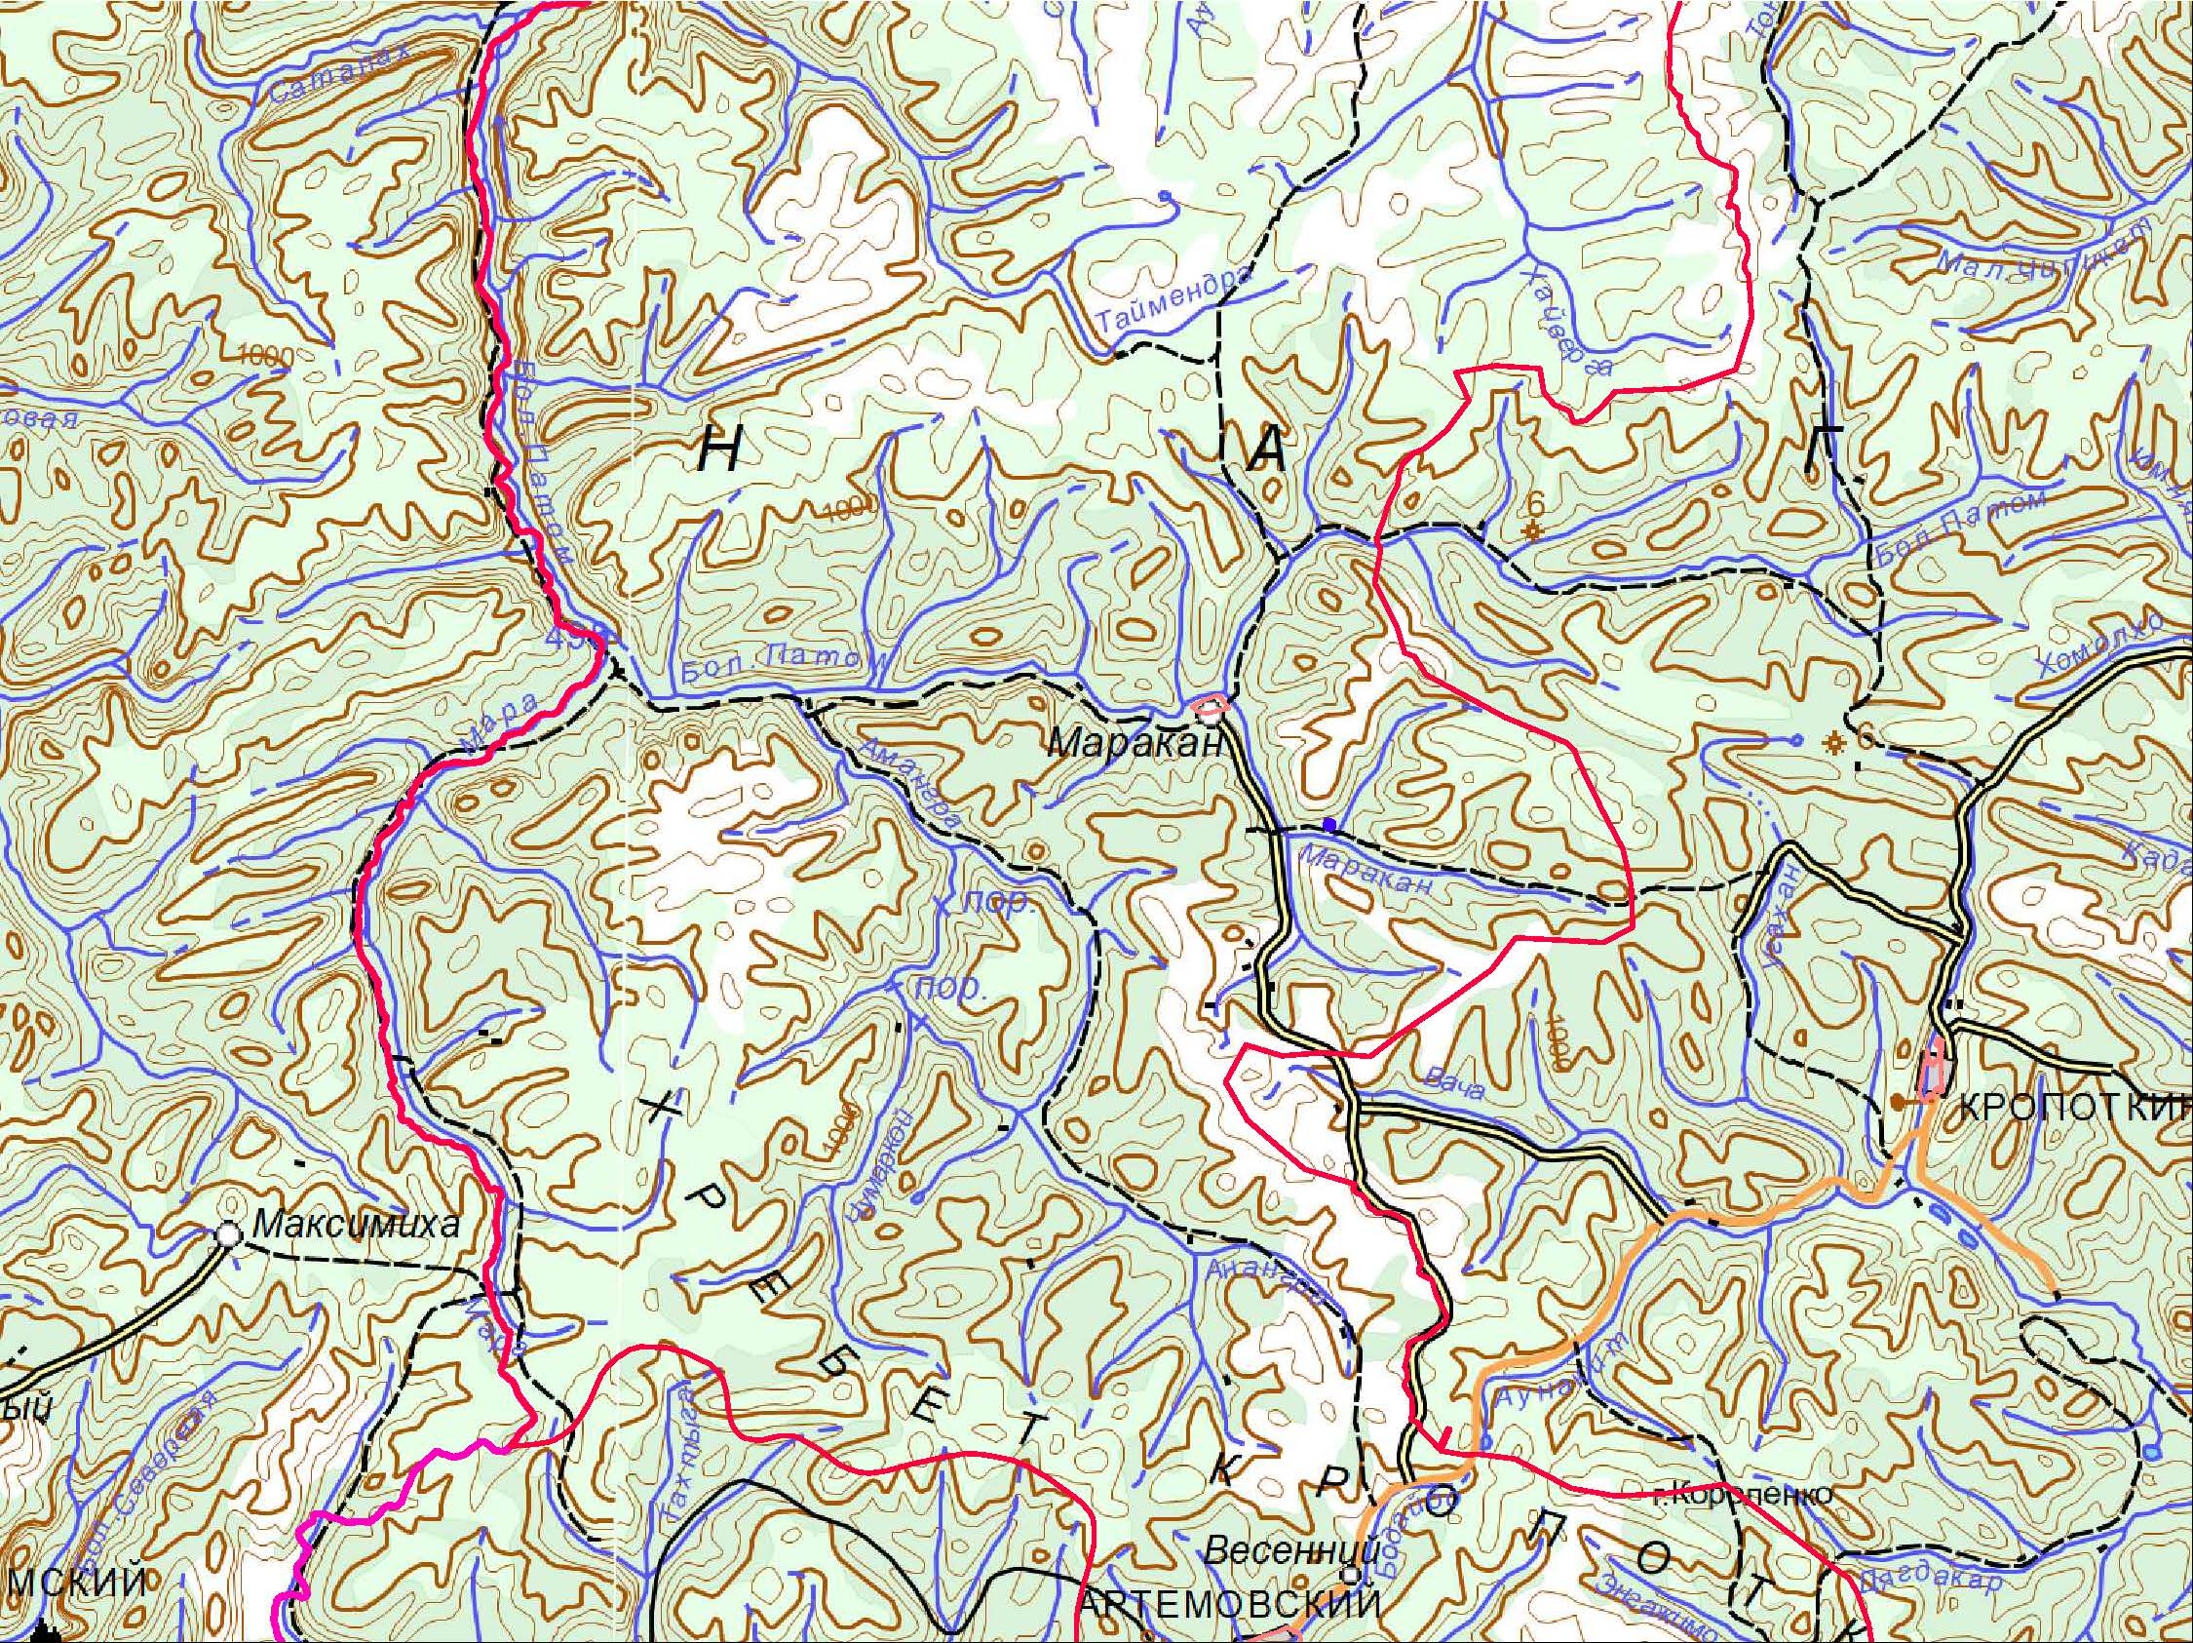
Иркутская область
Бодайбинский район
Артемовское городское поселение
граница зоны планируемого размещения объекта капитального строительства
На территории Артемовского городского поселения планируется размещение
объекта «Токарный цех с гаражом»

Slide 3
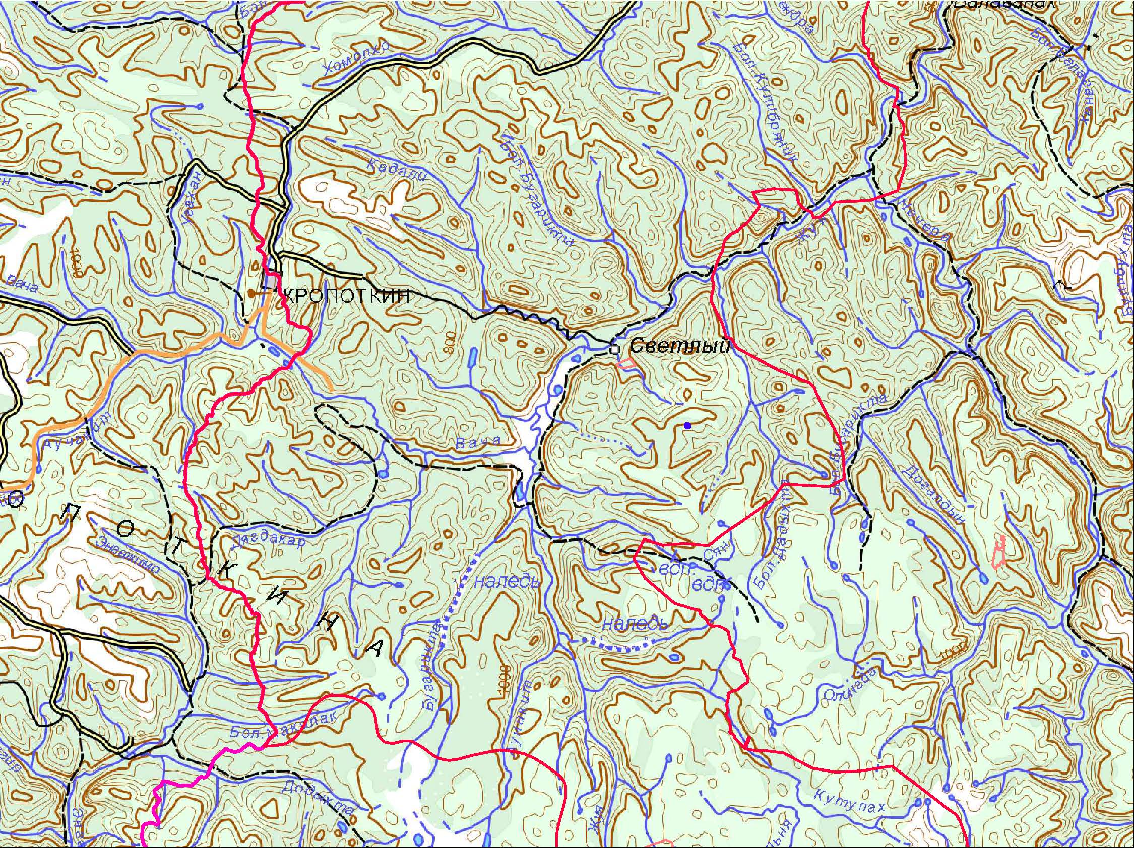
В состав проектируемых коммуникаций и сооружений входят:
– 1-этажногое здание размером 26*13 метров для эксплуатации его в качестве токарного цеха и гаража;
Благоустройство территории:
– отмостка здания (шириной 1 метр по периметру);
– песчано-щебёночного покрытие подъездной площадки;
– подготовка откосов;
– озеленения всех свободных площадей (посевом газона из многолетних трав).

Slide 4
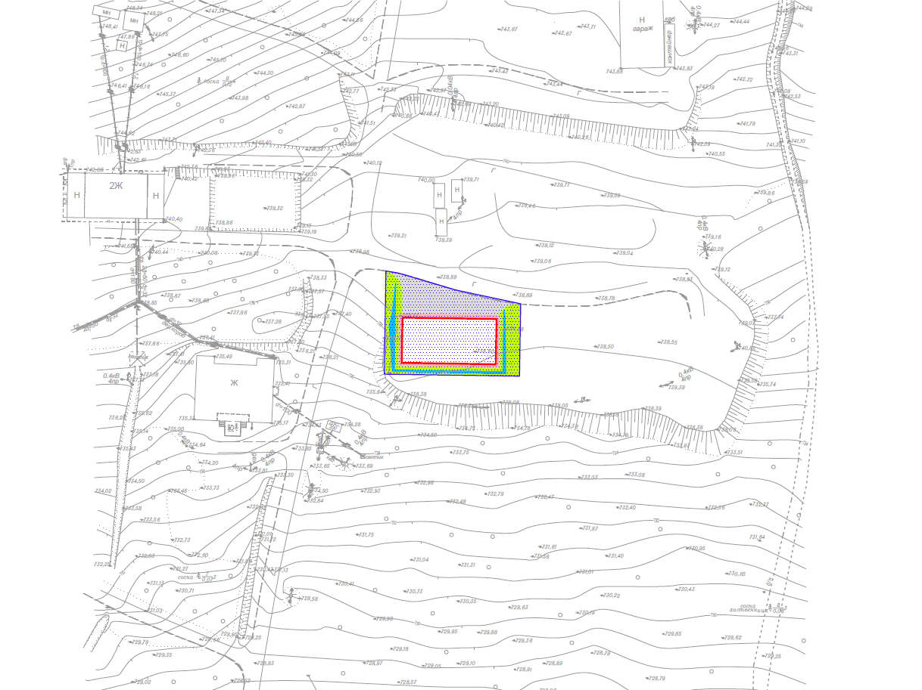
Токарный цех с гаражом: 1-этажное здание токарного цеха и гаража, отмостка здания (шириной 1 метр по периметру), песчано-щебёночного покрытие подъездной площадки, подготовка откосов и озеленения всех свободных площадей (посевом газона из многолетних трав).

Slide 5
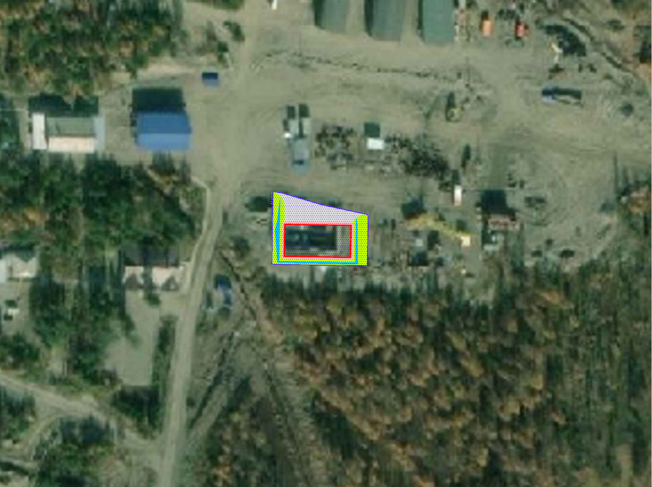
Токарный цех с гаражом: 1-этажное здание токарного цеха и гаража, отмостка здания (шириной 1 метр по периметру), песчано-щебёночного покрытие подъездной площадки, подготовка откосов и озеленения всех свободных площадей (посевом газона из многолетних трав).

Slide 6
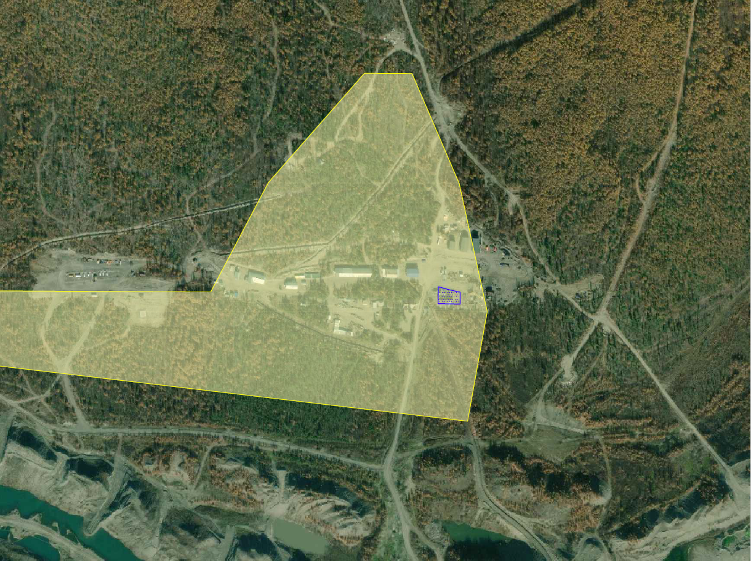
Земельный участок, на котором предусмотрено размещение проектируемого объекта, предоставлен АО «Золотодобывающая компания «Лензолото» на праве аренды.
Аренда
АО «ЗДК «Лензолото»
Кадастровый номер
земельного участка: 38:22:060002:22

Slide 7
Спасибо
за внимание!

Slide 8


